Slide 1
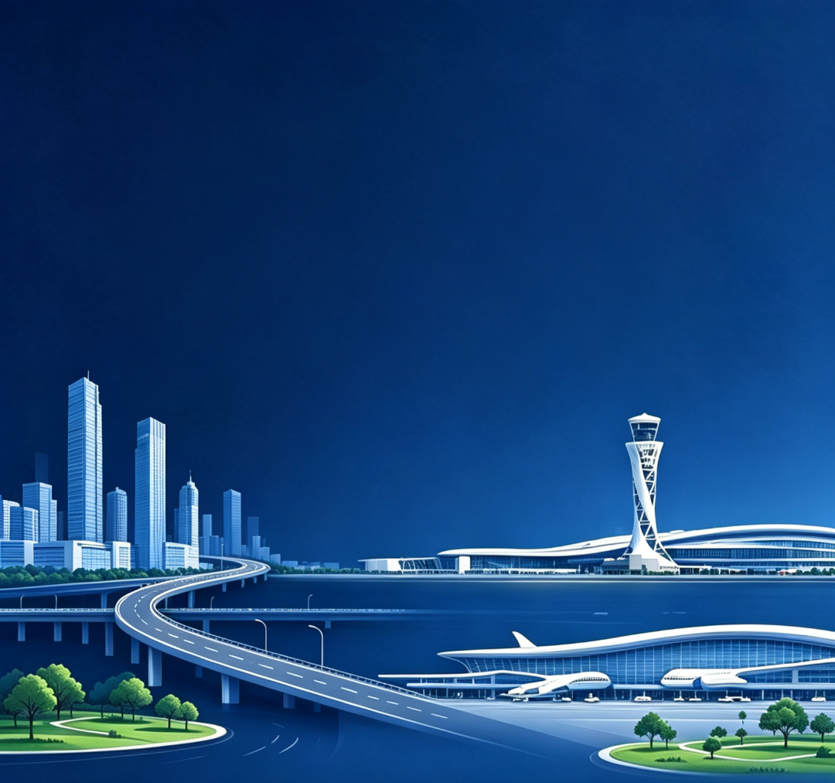




兰州新区“十五五”城乡
建设发展规划
兰州新区“十四五”城乡建设成就
874 亿元
市政设施
综合交通
城市道路 713公里
供水能力 30万m³/d
污水处理 5座
供热普及率 90%以上
机场 中川机场三期投用
铁路“两横两纵”
高速“ 一环六射”
住房保障
城市管理
房地产投资 1150亿元
保障房与商品住房配比 3：7
人均住房面积 约40m²
道路完好率 98%
公共厕所 110座
严管街 6条

Slide 2
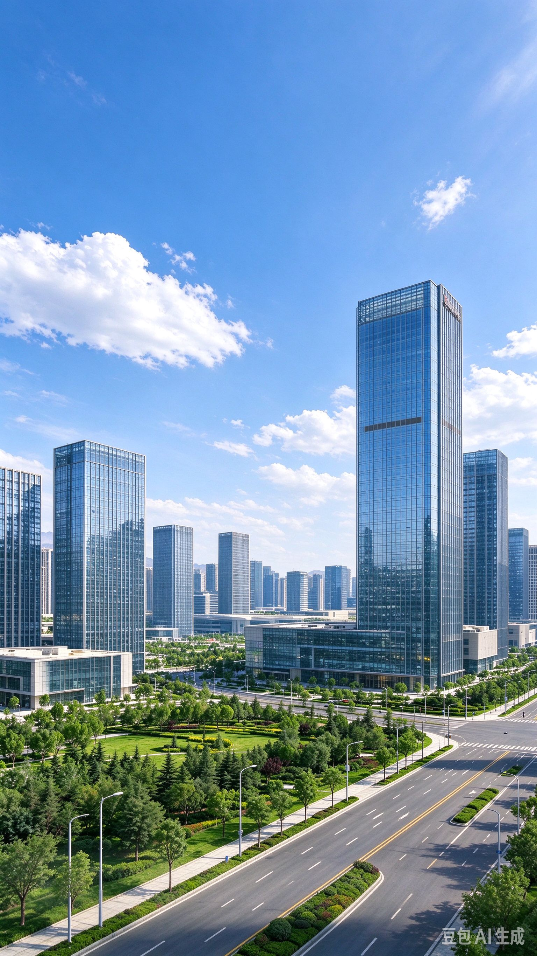




总体要求
坚持绿色低碳，筑牢安全韧性
坚持创新驱动，深化数智赋能
坚持以人为本，注重品质发展
坚持科学统筹，补齐功能短板
发展目标
聚力打造创新、宜居、美丽、韧性、文明、智慧的现代化新城
补齐城市基础设施短板
提升综合交通运输能力
推动房地产高质量发展
提升城市管理水平

Slide 3
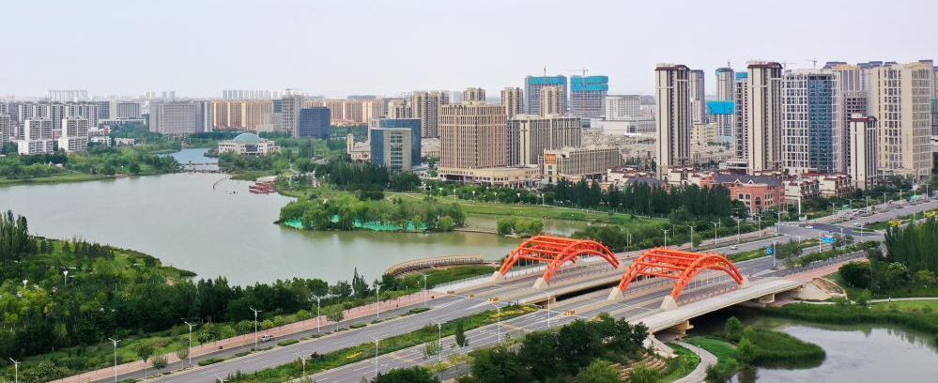
坚持高效韧性建设，推动城乡基础
设施品质提升
聚焦“六网”建设，补齐市政基础设施短板
01
保障供水安全可靠
新建供水管网 42.5公里，改造老旧管网 37.6公里，供水设施提标增效
02
提升污水处理能效
形成 6个污水排水分区，改造污水管网 51公里，建设再生水管网 28.1公里
03
加强排涝体系建设
建设改造雨水管网110公里，构建“上蓄、中滞、下排”防洪减灾体系
04
促进供热燃气节能降碳
构建“热电联产为主、多元互补”供热格局，推进“供热一张网”与热计量改造
05
加强新型基础设施建设
330千伏变电站增至7座、5G基站达5300个、千兆光纤覆盖率95% 以上
06
促进环卫体系循环发展
以全域“无废城市”为目标，完善垃圾收运与无害化、资源化处置体系
07
提升城市绿化品质
落实“300米见绿、500米见园”，构建“大园引领、小园点缀”均衡绿化格局

Slide 4
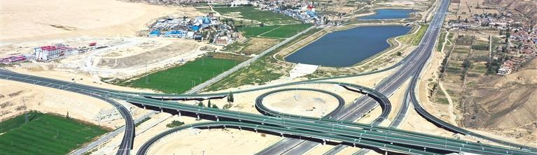
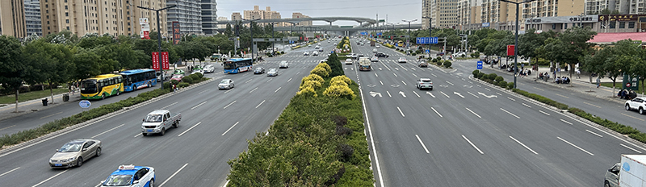
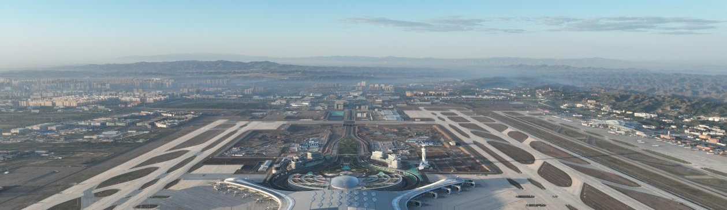
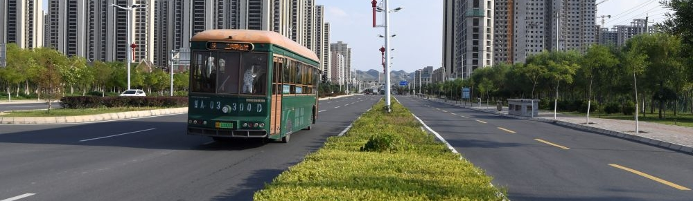
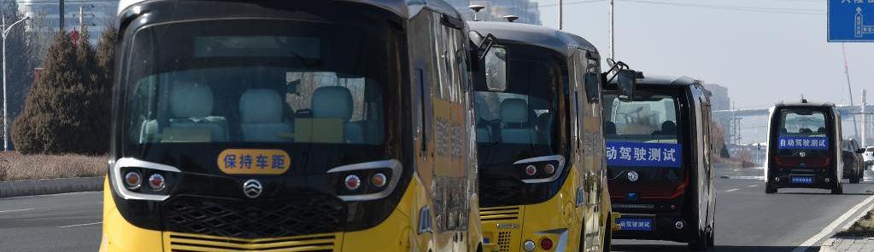
坚持综合立体智慧，推动交通运输
高效便捷
一体化融合、安全化提升、数智化升级、绿色化转型
加强对外交通建设
完善“一环六射”对外公路网络，构建兰州—新区—白银“半小时交通圈”
完善城市道路交通网络
完善产业片区路网结构 助力高铁商务片区开发
畅通主城区道路网络 打造慢行交通出行环境
提升空铁联运功能
加强“两枢纽、三节点、四张网”建设
增强交通运输能力
坚持公交优先，发展城市微公交
技术赋能智慧交通
推动智能技术和实体路网深度融合

Slide 5
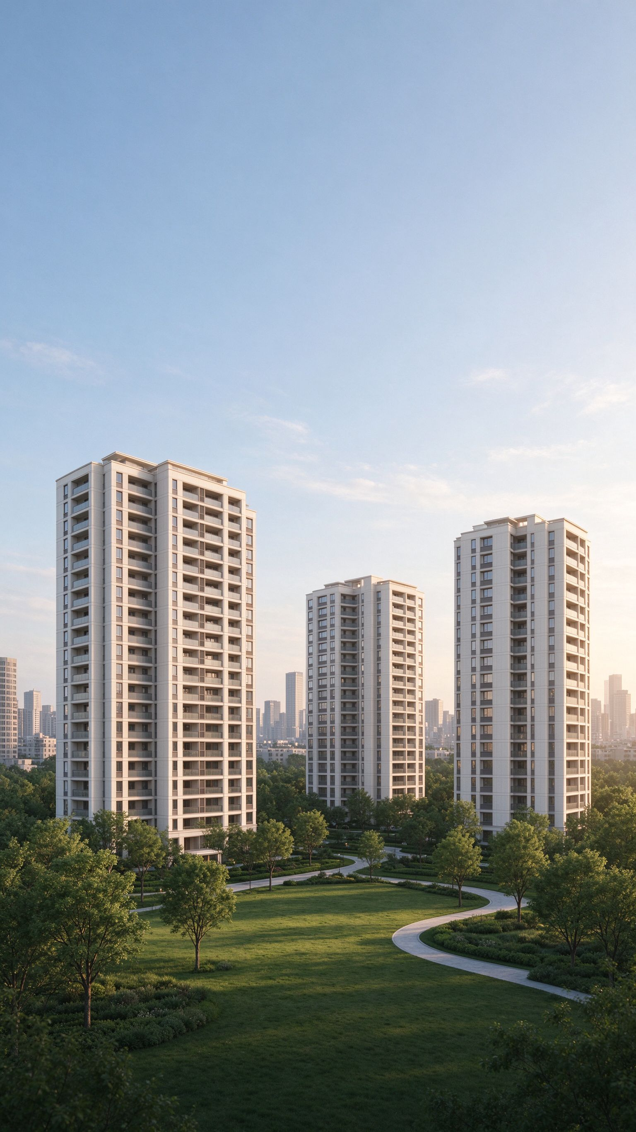
统筹调控增量存量，构建房地产健康
发展新格局
聚焦“市场+保障”双体系建设，建设安全舒适、绿色智慧的宜居住房
优化房地产供给体系
以人定房、以房定地，
培育先租后买，推进保交付去库存
好房子建设 ｜ 推动现房销售 ｜ 职住平衡
提升保障房供应水平
多主体供给、多渠道保障、租购并举，
动态优化户型布局，应保尽保
梯度租金 ｜ 准入轮候退出全流程 ｜ 新市民·青年·人才

Slide 6
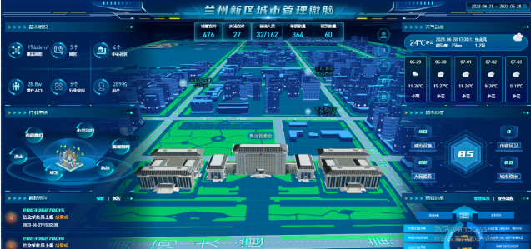





坚持智慧更新发展，提升城市运营
治理水平
加快建设城市“智慧大脑”，实现城市运行“一网统管”
人本城管
党建引领 · 社会动员 · 协商共治
精细城管
网格四级联动 · 绣花功夫治理
品质城管
标杆点位 · 常态整治 · 资产盘活
智慧城管
城市大脑 · CIM平台 · 一网统管
城市更新
体检导向 · 管网改造 · 韧性提升

Slide 7
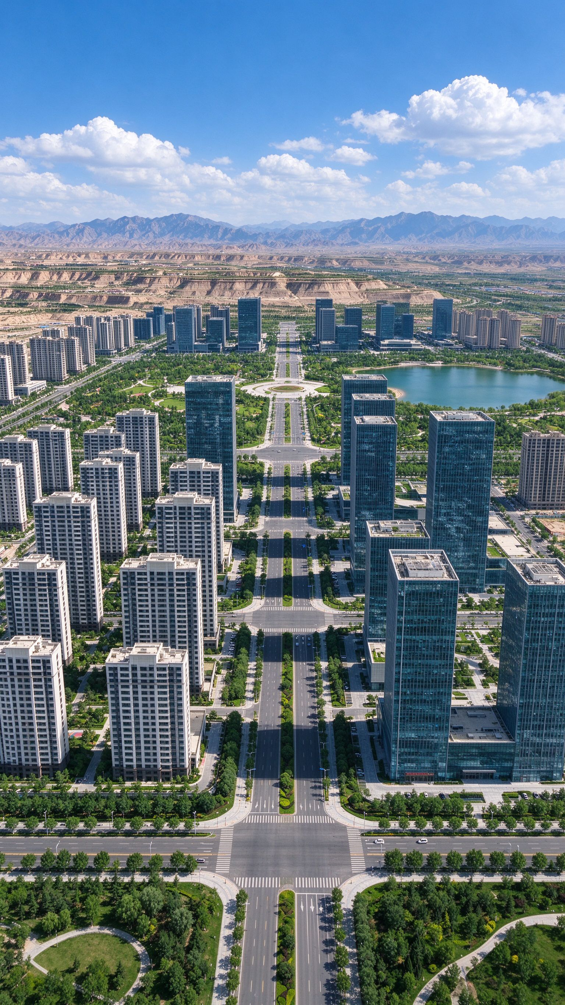



提升城乡融合发展水平，增强产城融合
动力活力
坚持城乡融合、以城带乡、产城融合发展
01 城乡融合
设施互通 · 要素流动 · 产业协同
四好农村路·管网延伸·三级物流
02 产城融合
中川秦川协同 · 中川西岔联动发展
上川生态 发展· 培育路衍经济
03 区域协调
与主城相向融合 · 与皋兰永登联动
半小时交通圈 · 资源共建共享

Slide 8
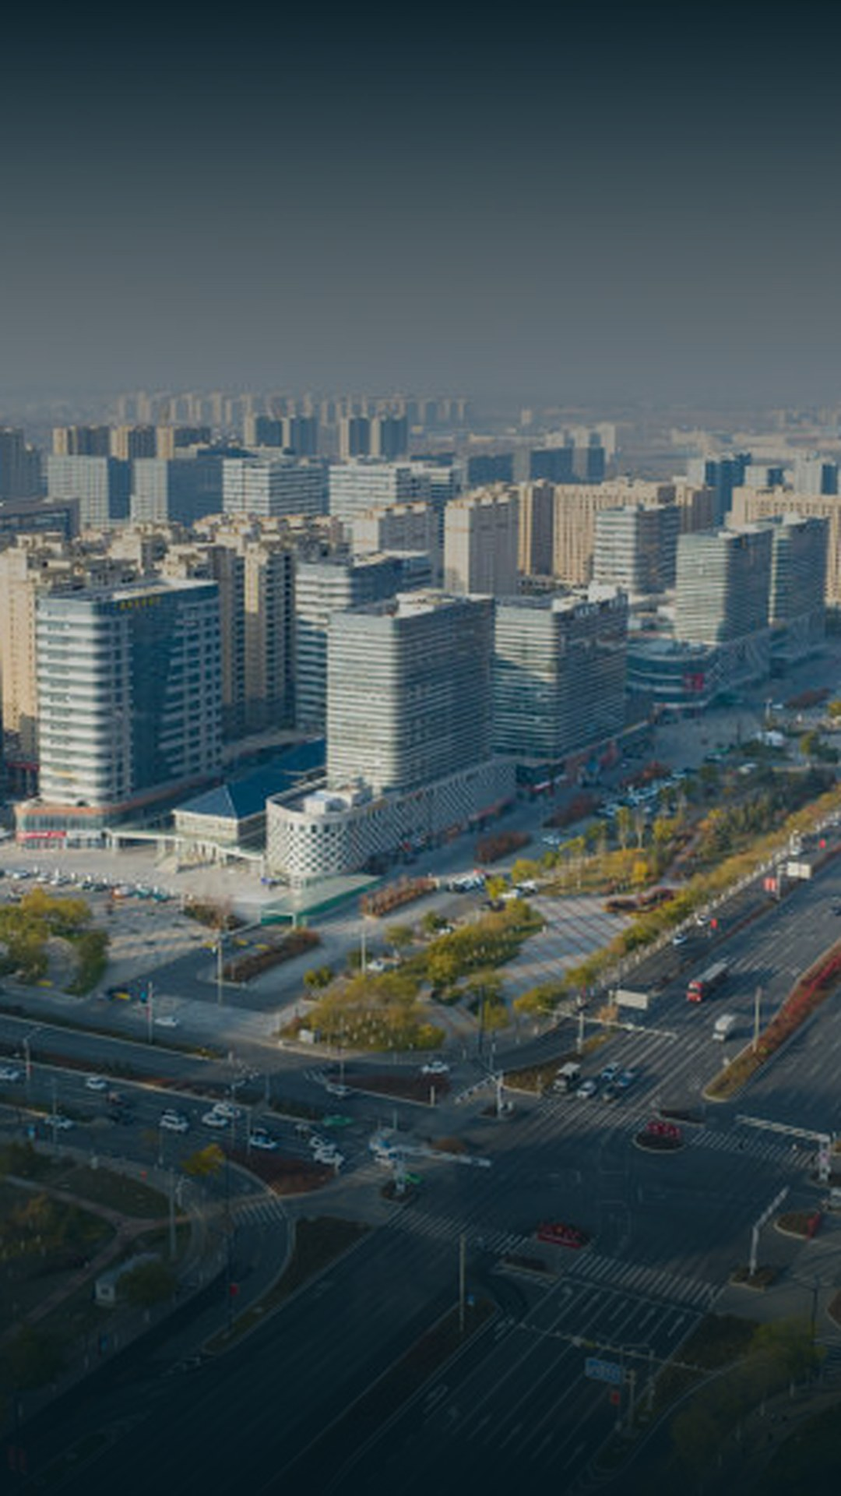









坚持绿色低碳安全，促进建筑业
可持续发展
智能建造 ·绿色建造双轮驱动
推动建筑业绿色智能发展
推进绿色建筑节能降碳
加大企业培育力度
建全工程档案管理体系
助力打造优质营商环境
筑牢城市安全防线
人防工程 平急两用
消防安全监管水平
质量安全监管体系
2+
95%+
二星级绿色建筑（个以上）
工程质量一次验收合格率

Slide 9
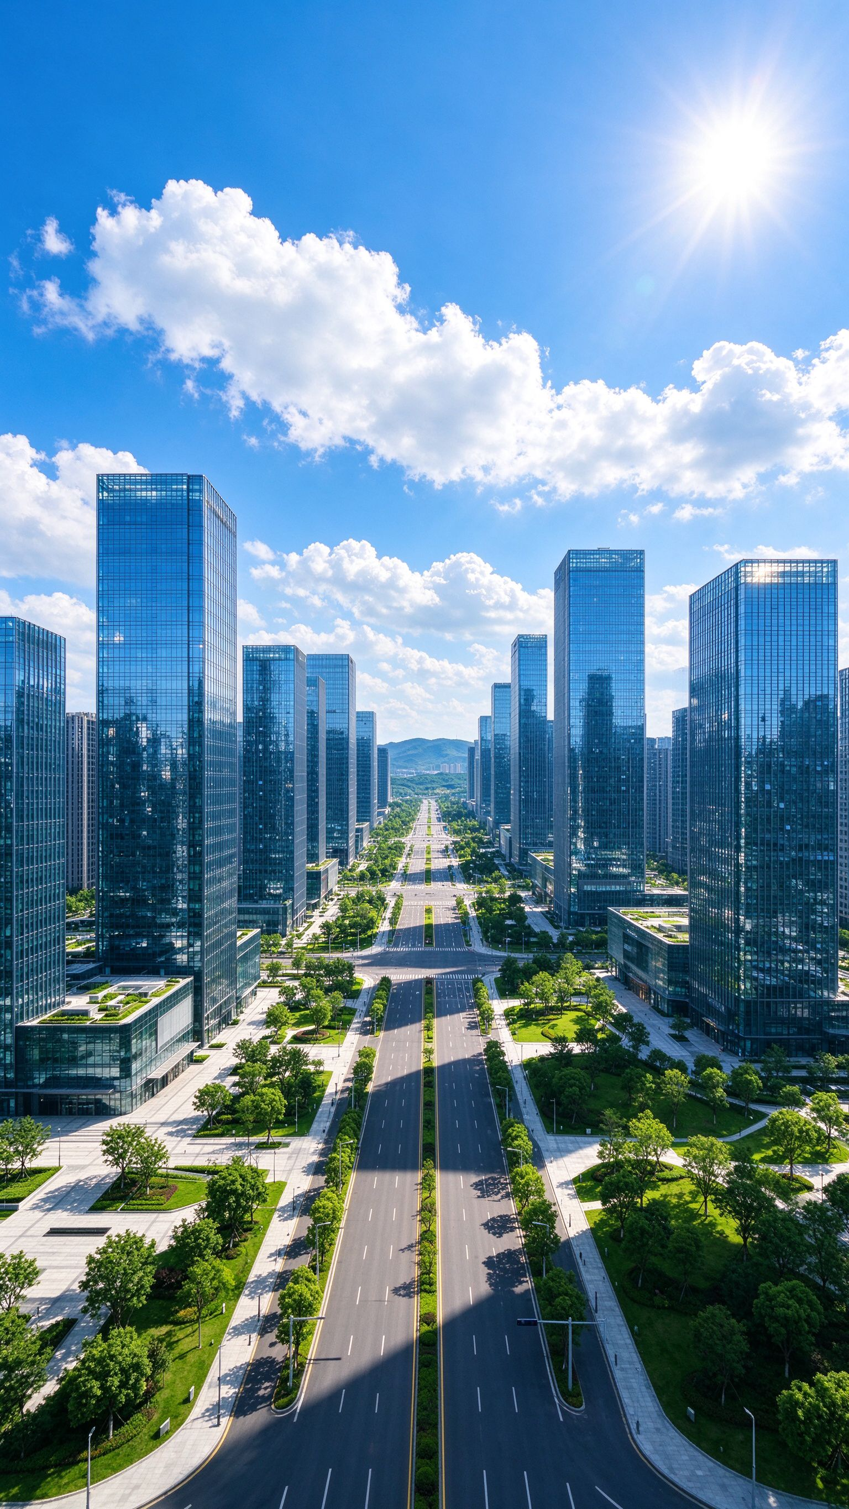



健全规划实施机制，保障规划
任务落实
规划衔接落实 ·政策协同配合
坚持党的全面领导
党的领导贯穿规划编制与实施全过程
强化规划衔接落实
发挥规划的引领作用
落实国土空间规划的管控机制
紧贴上位规划思路目标
完善规划实施机制
健全规划落实责任体系
加强资源要素保障供给
加强规划实施监测评估·

